Slide 1
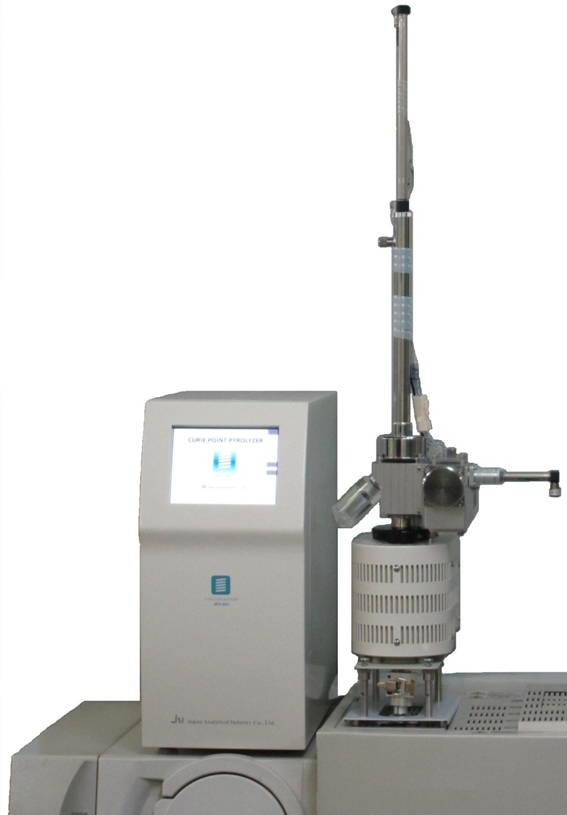
Automated Curie Point PyrolyzerJPS-900
NEW!
全自动居里点
裂解仪
JPS-900
－ 操作简单 设计集约 －
居里点
样品数
触摸屏
保温炉
MAX
MAX
40
400
℃

Slide 2
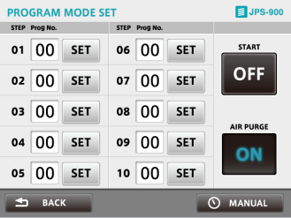
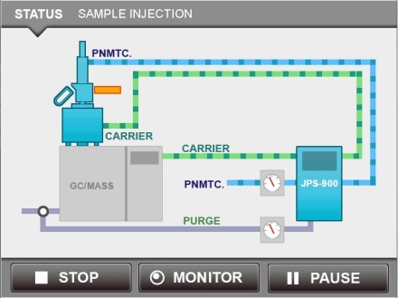
Automated Curie Point PyrolyzerJPS-900
■ 全新的操作系统 NEW!
设备采用全新的5.7英寸LCD触控屏设计。
诸如参数设置和流速控制等各种必要的实验操作都可以通过触控屏进行轻松输入。
■ 令人惊讶的可重复性
居里点加热方式可以保证实验的可重复性。
同时利用专利的热箔片技术，保证可以实现
样品的轻松制备各类样品。
■ 保温炉最高温度高达400℃
从所谓有的可以轻松实现超高沸点样品的检测。
■ 单次可实现高达40个样品的分析
可大幅度缩短实验的准备时间。
■ 可搭载任意厂商和型号的GC

Slide 3
Automated Curie Point PyrolyzerJPS-900
技术参数
 | 进样器部分
样品数 | 最大40个
进样方式 | 进样梭方式
加热方式 | 电阻加热
载气吹扫 | 2点
启动活塞 | 2 位置 (驱动气压不低于0.4MPa)
炉温 | 最高400℃
进样针温度 | 最高350℃
使用GC | ALL
尺寸 (mm) | 254(W) x 780(H) x 250(D)
供电 | 控制器供电
重量 | 6.5Kg
 | 控制器单元
加热方法 | 高周波电磁法
输出 | 600kHz, 48W
信号 | GC 远程控制
操作面板 | 5.7 英寸控制面板
分析时长 | 1 to 999 seconds
分析间隔 | 控制面板控制
吹扫时间 | 控制面板控制
加热控制 | 控制面板控制
尺寸 (mm) | 180 (W) x 390 (H) x 450(D)
供电 | AC85 to 240V, 8A
重量 | 15Kg

Slide 4
质量控制
利用GC/FID的可行性方法讨论
标准样品[jaistd100ng]*・・・1ul
* 甲苯, D5, C16 和DOP各100ng/ul的浓度溶解在正己烷当中
JPS-900 性能和可重复性实验
标准品[聚苯乙烯]*・・・0.1 to 0.5mg
* 聚苯乙烯标样：M/W13,000
JPS-900+GC/FID 校正曲线的建立
SBR-St 23%, SBR-St 43% and SBR-St 60%
JPS-900+GC/FID 对于未知样品的定量尝试
SBR-a, SBR-b, SBR-c, SBR-e and SBR-f

Slide 5
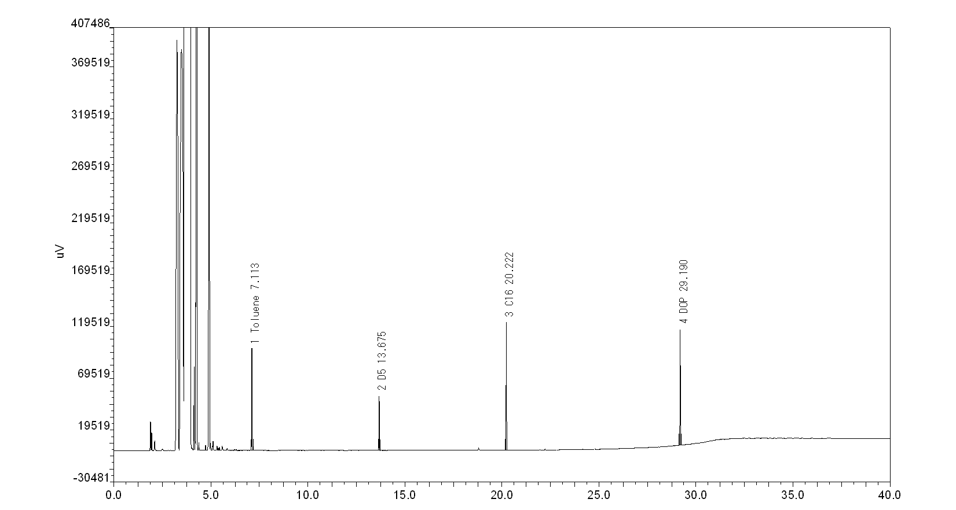
质量控制
利用GC/FID的可行性方法讨论
利用标准样进样对GC/FID方法的可行性进行讨论 标准样100ng，组成为甲苯, D5, C16 和DOP各100ng/ul的浓度
溶解在正己烷当中
5

Slide 6
质量控制
利用GC/FID的可行性方法讨论
JPS-700+GC/FID
JPS-700 | 保温炉温度 | 400℃
 | 进样针温度 | 300℃
 | 热箔片 | F590℃
 | 裂解时间 | 5 sec
GC | 恒流模式
 | 进样口压力 | 80 kpa (at 40℃)
 | 色谱柱流速 | 1.0 ml/min (He)
 | 总流速 | 25 cm/sec
 | 炉温 | Initial: 40℃(3 min)
 |  | Rate: 10℃/min
 |  | Fina: 320℃(9 min)
 | 分析时间 | 40 min
 | 进样温度 | 320℃
 | 检测器温度 | 320℃
 | 平衡时间 | 3 min
 | 分流比 | 1/100
 | 总流速 | 103 ml/min
 | Gas save | OFF
 | 吹扫气流速 | 3.0 ml/min
FID | Make up gas | 10 ml/min (N2)
 | H2 | 30 ml/min
 | Air | 400 ml/min
 | Range | 3
JDS-200 | 分析时长 | 40 min
 | 记录时长 | 40 min
 | 采样频率 | 10 Hz
色谱柱 | DB-5MS | 内径: 0.25 mm
 |  | 长度: 30 m
 |  | 膜厚: 0.25 um

Slide 7
质量控制
JPS-900 性能和可重复性实验
聚苯乙烯标样(M/W13,000)・・・0.1 to 0.5mg
# | File name | Sample
1 | A01-Blank.crm | Blank
2 | A02-(std PS) 1.crm | PS 1
3 | A03-Blank.crm | Blank
4 | A04-(std PS) 2.crm | PS 2
5 | A05-Blank.crm | Blank
6 | A06-(std PS) 3.crm | PS 3
7 | A07-Blank.crm | Blank
8 | A08-(std PS) 4.crm | PS 4
9 | A09-Blank.crm | Blank
10 | A10-(std PS) 5.crm | PS 5
11 | A11-Blank.crm | Blank

Slide 8
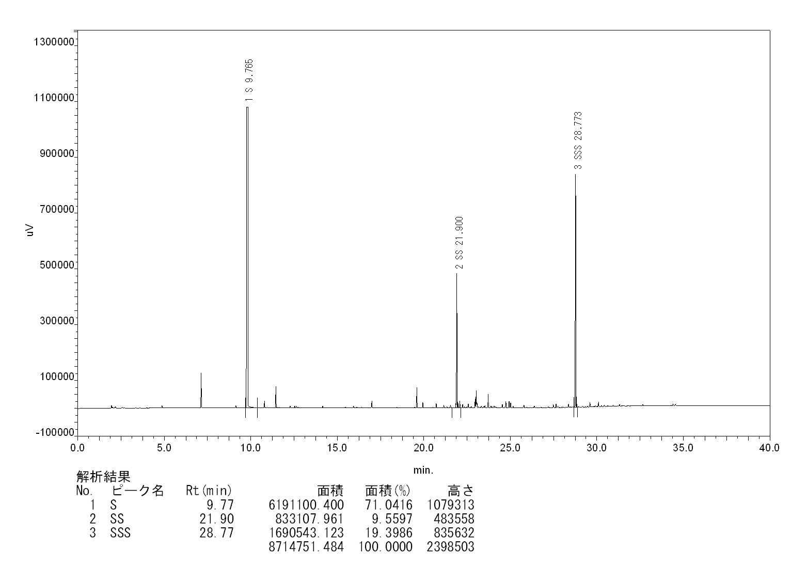
质量控制
JPS-900 性能和可重复性实验
#4 File name: A04-(std PS) 2.crm
1,300,000
8

Slide 9
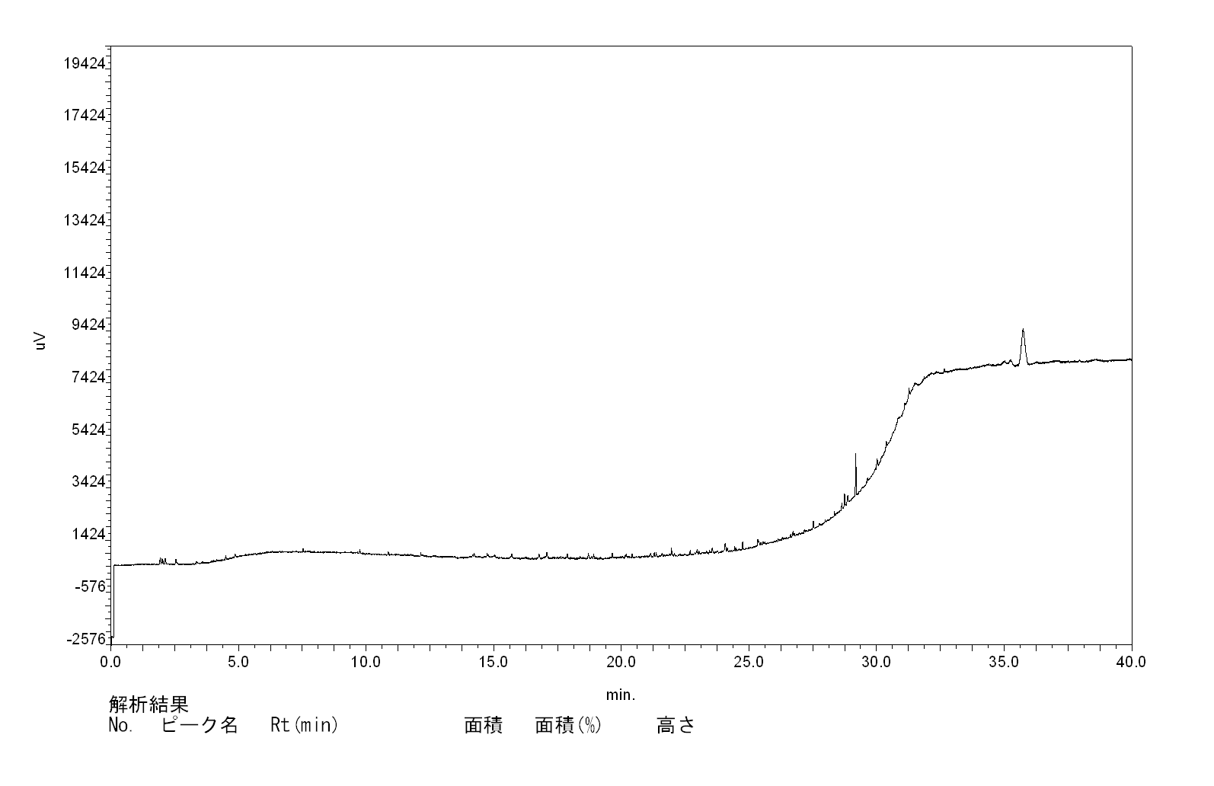
质量控制
JPS-900 性能和可重复性实验
#5 File name: A05-Blank.crm
20,000
9

Slide 10
质量控制
JPS-900 性能和可重复性实验
#6 File name: A06-(std PS) 3.crm
1,300,000
10

Slide 11
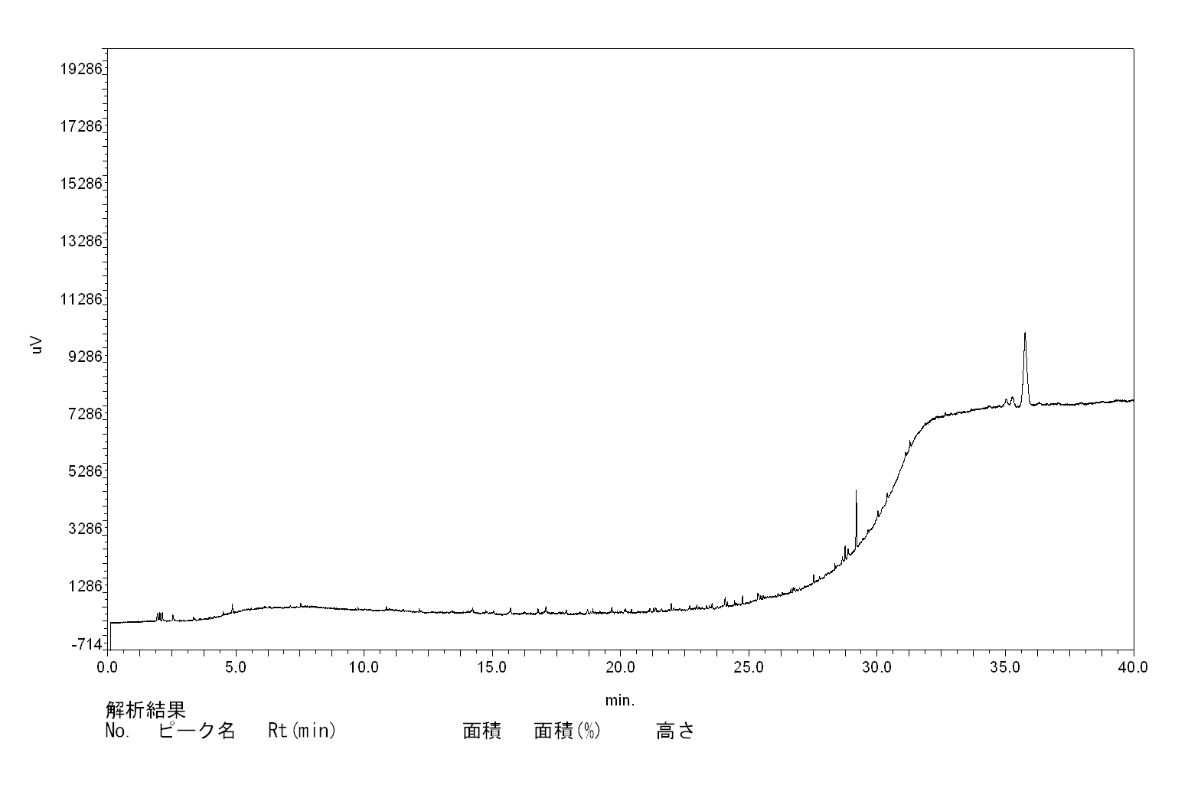
质量控制
JPS-900 性能和可重复性实验
#7 File name: A07-Blank.crm
20,000
11

Slide 12
Peak Table
质量控制
JPS-900 性能和可重复性实验
A02-(std PS) 1 | Peak No. | Peak Name | Rt | Area | Area(%) | Height
 | 1 | 聚苯乙烯单体 | 9.84 | 6,117,473 | 71.14 | 1,078,123
 | 2 | 聚苯乙烯二聚体 | 21.90 | 827,248 | 9.62 | 479,675
 | 3 | 聚苯乙烯三聚体 | 28.77 | 1,654,849 | 19.24 | 816,364
 |  | 总计 |  | 8,599,569 | 100.00 | 2,374,162
A04-(std PS) 2 | Peak No. | Peak Name | Rt | Area | Area(%) | Height
 | 1 | 聚苯乙烯单体 | 9.77 | 6,191,100 | 71.04 | 1,079,313
 | 2 | 聚苯乙烯二聚体 | 21.90 | 833,108 | 9.56 | 483,558
 | 3 | 聚苯乙烯三聚体 | 28.77 | 1,690,543 | 19.40 | 835,632
 |  | 总计 |  | 8,714,751 | 100.00 | 2,398,503
A06-(std PS) 3 | Peak No. | Peak Name | Rt | Area | Area(%) | Height
 | 1 | 聚苯乙烯单体 | 9.82 | 5,944,708 | 71.57 | 1,079,000
 | 2 | 聚苯乙烯二聚体 | 21.90 | 800,256 | 9.64 | 454,463
 | 3 | 聚苯乙烯三聚体 | 28.77 | 1,560,755 | 18.79 | 785,044
 |  | 总计 |  | 8,305,720 | 100.00 | 2,318,507
A08-(std PS) 4 | Peak No. | Peak Name | Rt | Area | Area(%) | Height
 | 1 | 聚苯乙烯单体 | 9.76 | 6,390,298 | 70.43 | 1,079,795
 | 2 | 聚苯乙烯二聚体 | 21.90 | 888,080 | 9.79 | 492,550
 | 3 | 聚苯乙烯三聚体 | 28.77 | 1,795,090 | 19.78 | 916,421
 |  | 总计 |  | 9,073,468 | 100.00 | 2,488,766
A10-(std PS) 5 | Peak No. | Peak Name | Rt | Area | Area(%) | Height
 | 1 | 聚苯乙烯单体 | 9.82 | 6,012,832 | 71.69 | 1,078,891
 | 2 | 聚苯乙烯二聚体 | 21.90 | 772,219 | 9.21 | 451,026
 | 3 | 聚苯乙烯三聚体 | 28.77 | 1,602,716 | 19.11 | 825,787
 |  | 总计 |  | 8,387,767 | 100.00 | 2,355,704
12

Slide 13
质量控制
JPS-900 性能和可重复性实验
可重复性
Peak No. | 1 | 2 | 3
Peak Name | 苯乙烯单体 | 苯乙烯二聚体 | 苯乙烯三聚体
A02-(std PS) 1 | 71.14 | 9.62 | 19.24
A04-(std PS) 2 | 71.04 | 9.56 | 19.40
A06-(std PS) 3 | 71.57 | 9.64 | 18.79
A08-(std PS) 4 | 70.43 | 9.79 | 19.78
A10-(std PS) 5 | 71.69 | 9.21 | 19.11
Average | 71.17 | 9.56 | 19.27
Standard Deviation | 0.50 | 0.22 | 0.37
CV (%) | 0.70% | 2.26% | 1.90%
13

Slide 14
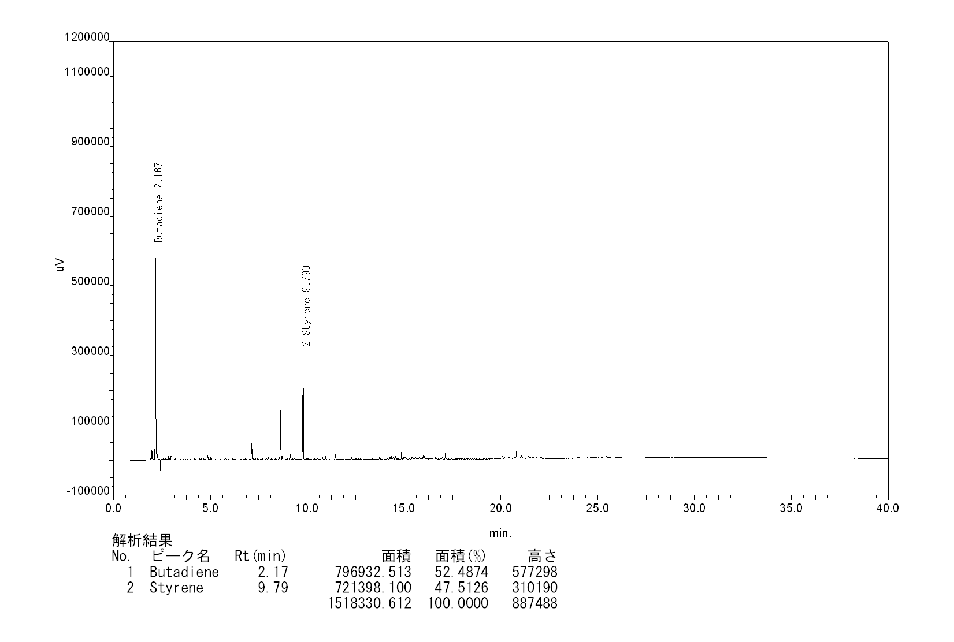
质量控制
JPS-900+GC/FID 校正曲线的建立
SBR-St 23% (5 times analysis)
Peak Name | 丁二烯 | 苯乙烯
B02-(SBR-St 23%) 1 | 52.43 | 47.57
B04-(SBR-St 23%) 2 | 53.12 | 46.88
B06-(SBR-St 23%) 3 | 52.49 | 47.51
B08-(SBR-St 23%) 4 | 53.05 | 46.95
B10-(SBR-St 23%) 5 | 52.51 | 47.49
Average | 52.72 | 47.28
Standard Deviation | 0.34 | 0.34
CV (%) | 0.64% | 0.71%
14

Slide 15
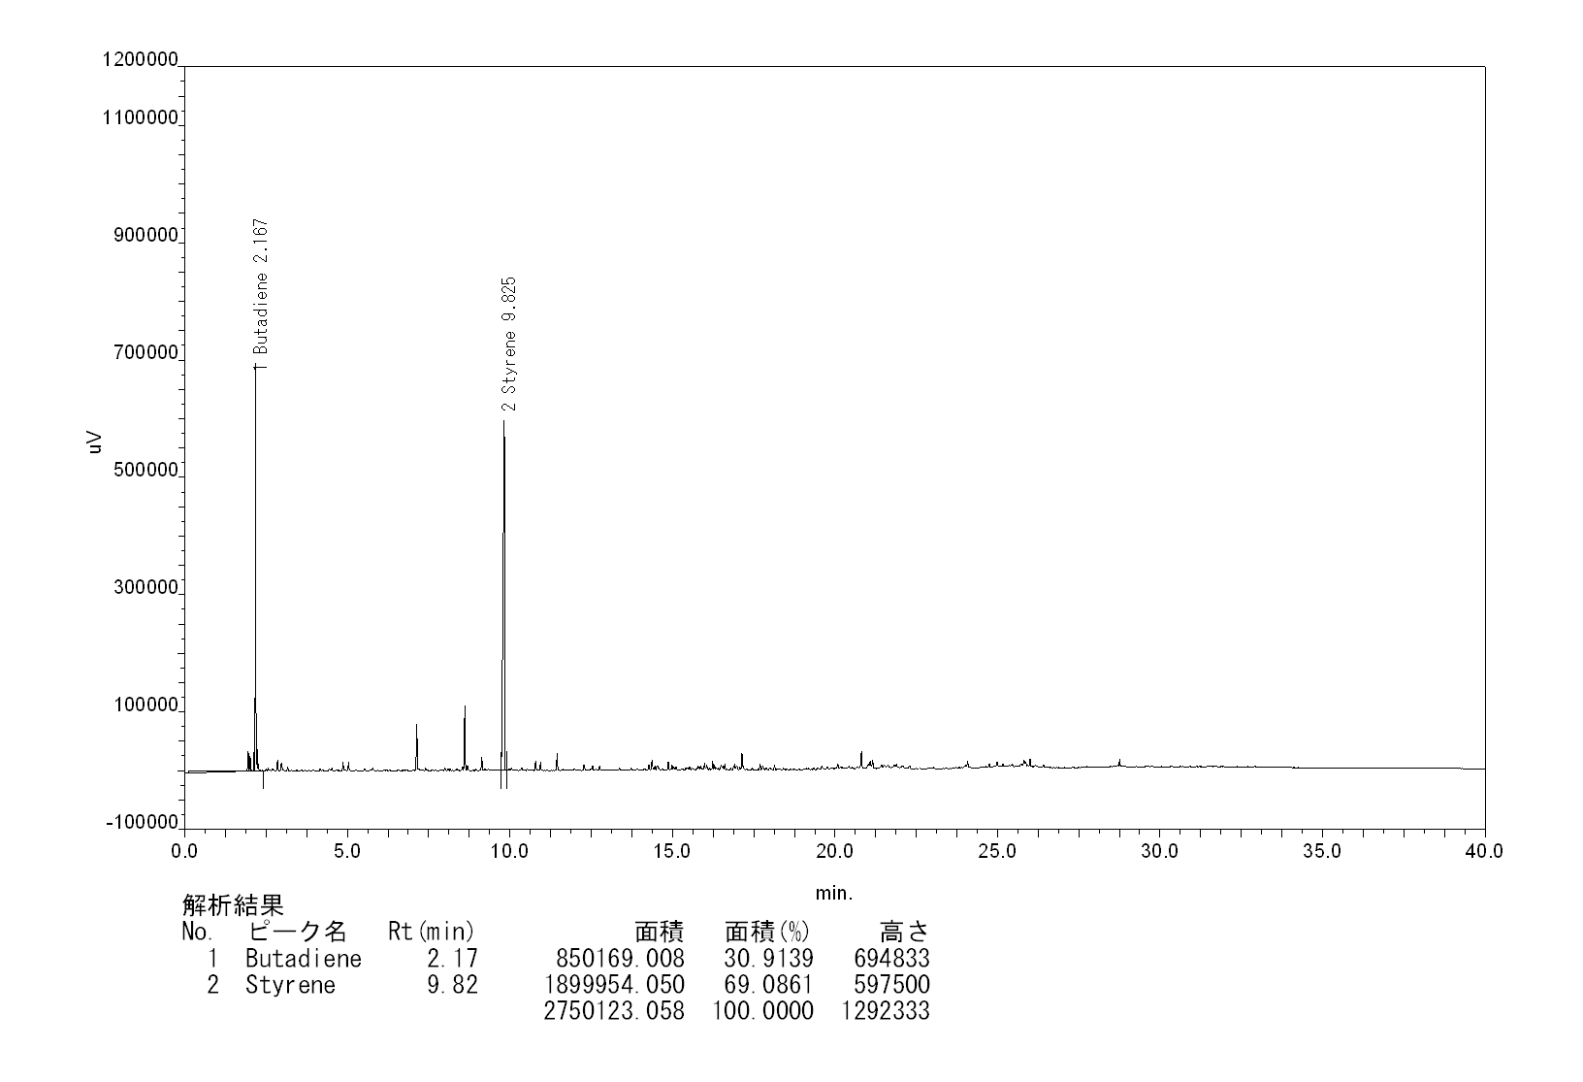
质量控制
JPS-900+GC/FID 校正曲线的建立
SBR-St 43% (5 times analysis)
Peak Name | 丁二烯 | 苯乙烯
C02-(SBR-St 43%) 1 | 31.32 | 68.68
C04-(SBR-St 43%) 2 | 31.10 | 68.90
C06-(SBR-St 43%) 3 | 30.93 | 69.07
C08-(SBR-St 43%) 4 | 30.91 | 69.09
C10-(SBR-St 43%) 5 | 31.27 | 68.73
Average | 31.11 | 68.89
Standard Deviation | 0.19 | 0.19
CV (%) | 0.60% | 0.27%
15

Slide 16
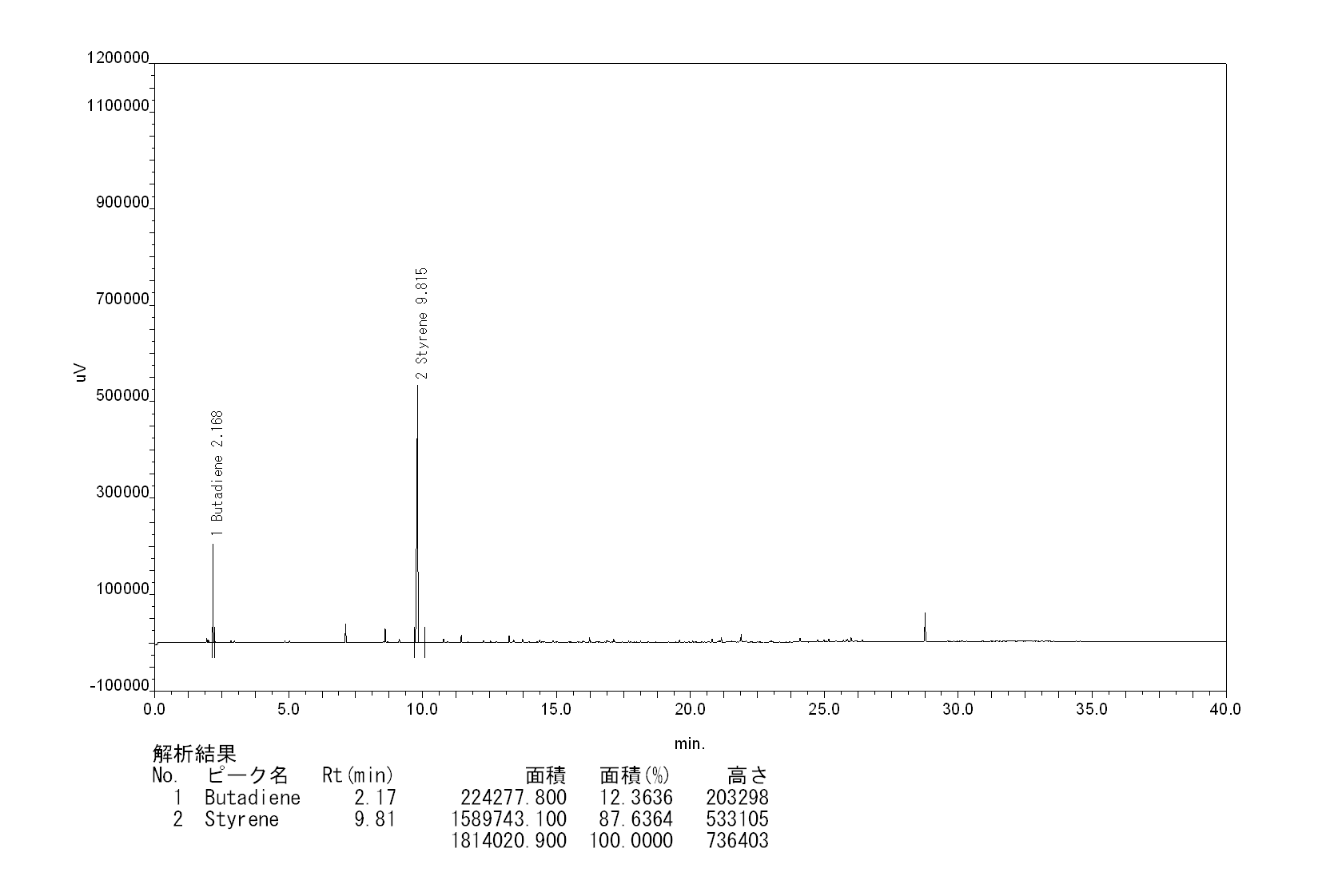
质量控制
JPS-900+GC/FID 校正曲线的建立
SBR-St 60% (5 times analysis)
Peak Name | 丁二烯 | 苯乙烯
D02-(SBR-St 60%) 1 | 12.47 | 87.53
D04-(SBR-St 60%) 2 | 12.65 | 87.35
D06-(SBR-St 60%) 3 | 12.18 | 87.82
D08-(SBR-St 60%) 4 | 12.42 | 87.58
D10-(SBR-St 60%) 5 | 12.36 | 87.64
Average | 12.41 | 87.59
Standard Deviation | 0.17 | 0.17
CV (%) | 1.37% | 0.19%
16

Slide 17
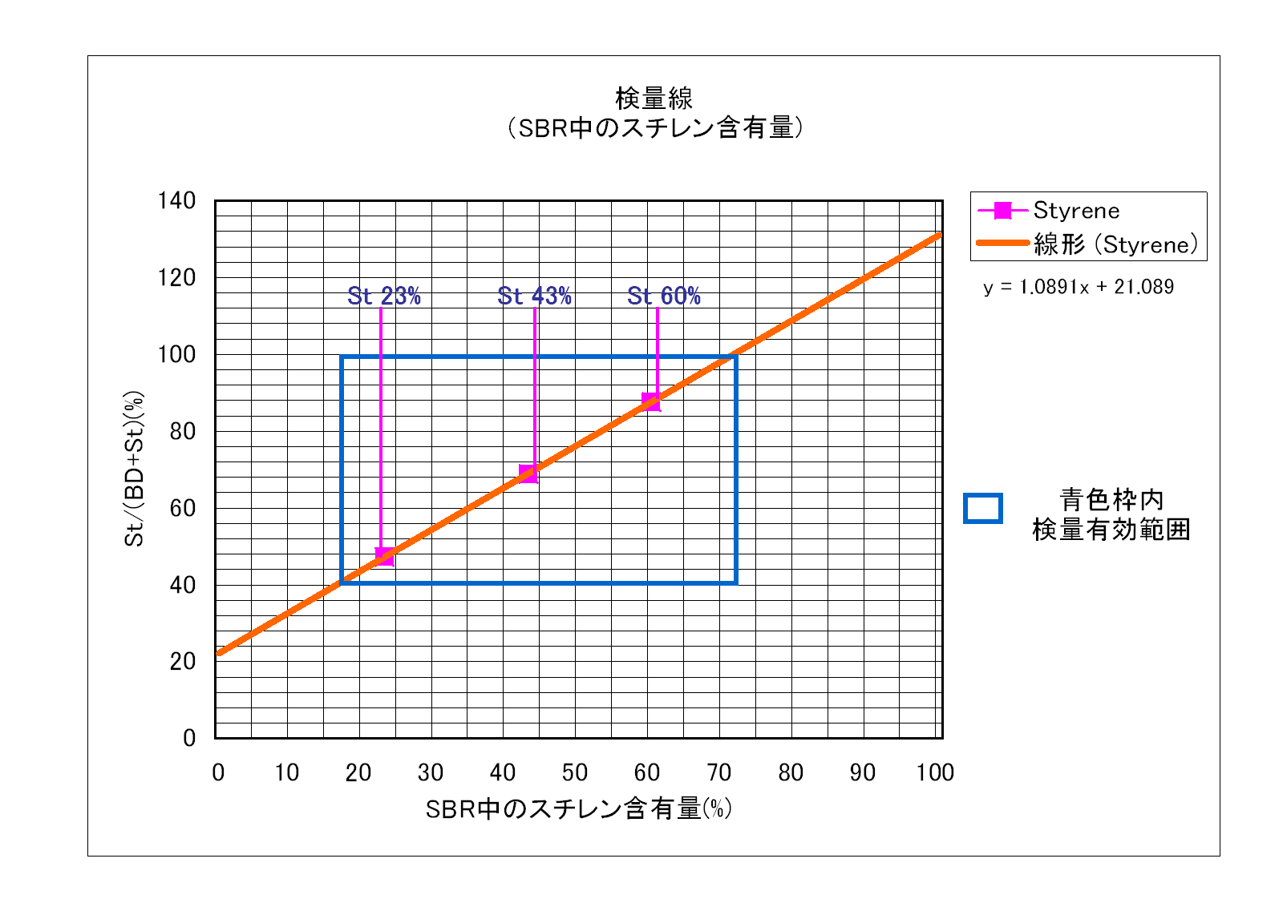
质量控制
JPS-900+GC/FID 校正曲线的建立
17

Slide 18
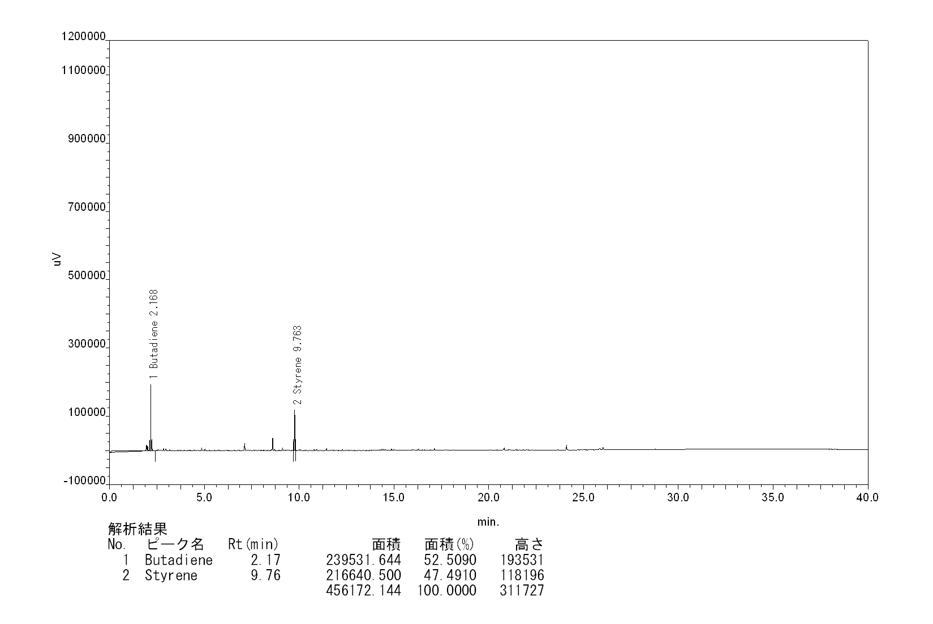
质量控制
JPS-900+GC/FID 对于未知样品的定量尝试
SBR-a (5 times analysis)
Peak Name | 丁二烯 | 苯乙烯
a02-(SBR-a) 1 | 54.05 | 45.95
a04-(SBR-a) 2 | 53.03 | 46.98
a06-(SBR-a) 3 | 54.21 | 45.79
a08-(SBR-a) 4 | 52.21 | 47.79
a10-(SBR-a) 5 | 52.51 | 47.49
Average | 53.20 | 46.80
Standard Deviation | 0.90 | 0.90
CV (%) | 1.69% | 1.92%
18

Slide 19
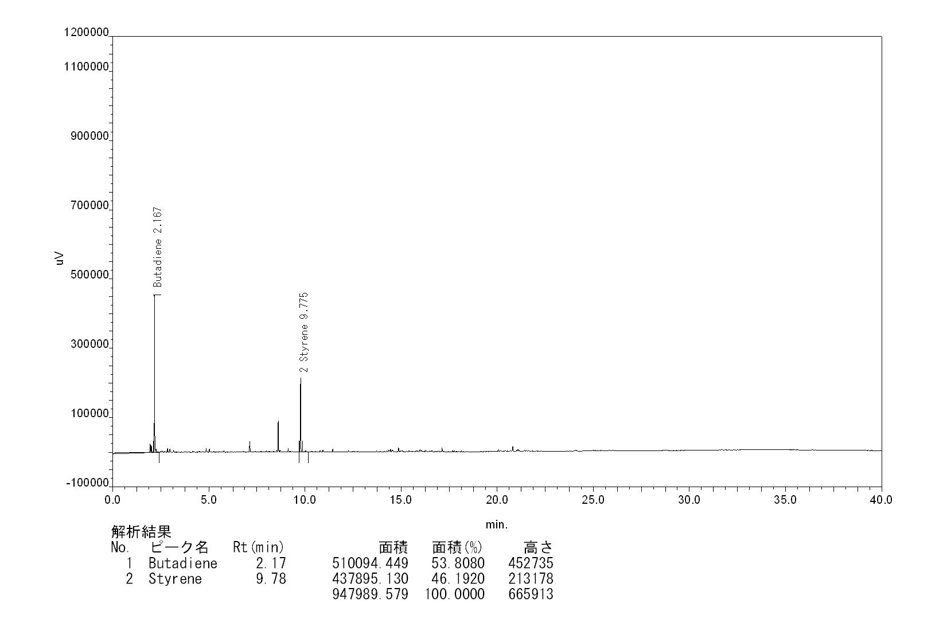
质量控制
JPS-900+GC/FID 对于未知样品的定量尝试
SBR-b (5 times analysis)
Peak Name | Butadiene | Styrene
b02-(SBR-b) 1 | 53.24 | 46.76
b04-(SBR-b) 2 | 52.79 | 47.21
b06-(SBR-b) 3 | 53.81 | 46.19
b08-(SBR-b) 4 | 52.24 | 47.76
b10-(SBR-b) 5 | 53.88 | 46.12
平均値 | 53.19 | 46.81
標準偏差 | 0.69 | 0.69
CV (%) | 1.30% | 1.48%
19

Slide 20
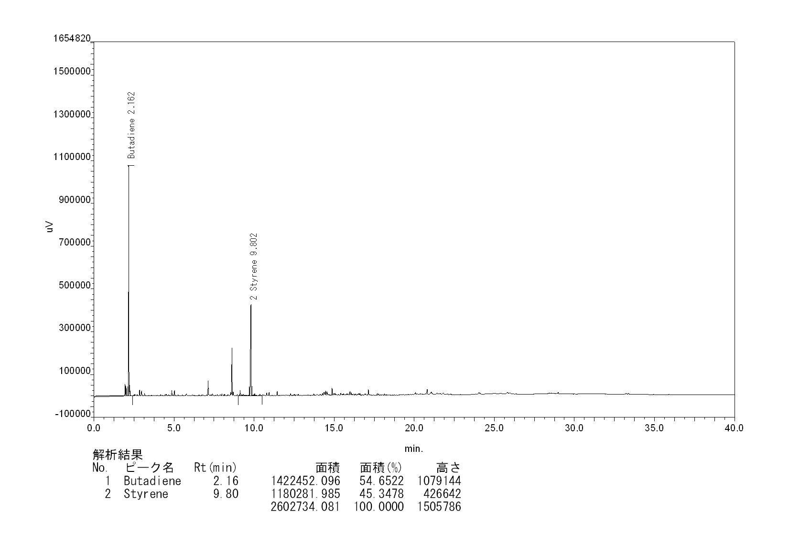
质量控制
JPS-900+GC/FID 对于未知样品的定量尝试
SBR-c (5 times analysis)
Peak Name | Butadiene | Styrene
c02-(SBR-c) 1 | 54.65 | 45.35
c04-(SBR-c) 2 | 55.34 | 44.66
c06-(SBR-c) 3 | 54.07 | 45.93
c08-(SBR-c) 4 | 54.07 | 45.93
c10-(SBR-c) 5 | 53.60 | 46.40
Average | 54.35 | 45.65
Standard Deviation | 0.67 | 0.67
CV (%) | 1.23% | 1.47%
20

Slide 21
质量控制
JPS-900+GC/FID 对于未知样品的定量尝试
SBR-e (5 times analysis)
Peak Name | Butadiene | Styrene
e02-(SBR-e) 1 | 33.49 | 66.51
e04-(SBR-e) 2 | 34.75 | 65.25
e06-(SBR-e) 3 | 34.27 | 65.73
e08-(SBR-e) 4 | 33.77 | 66.23
e10-(SBR-e) 5 | 34.82 | 65.18
Average | 34.22 | 65.78
Standard Deviation | 0.59 | 0.59
CV (%) | 1.71% | 0.89%
21

Slide 22
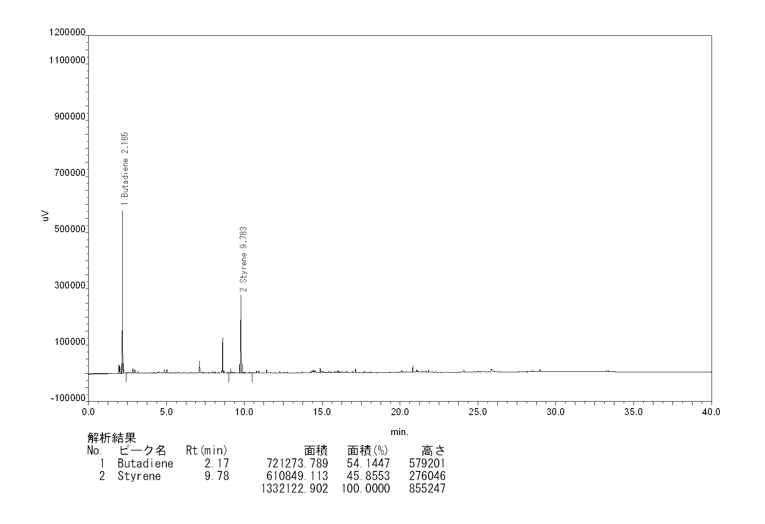
质量控制
JPS-900+GC/FID 对于未知样品的定量尝试
SBR-f (5 times analysis)
Peak Name | Butadiene | Styrene
f02-(SBR-f) 1 | 55.04 | 44.96
f04-(SBR-f) 2 | 54.51 | 45.49
f06-(SBR-f) 3 | 53.83 | 46.17
f08-(SBR-f) 4 | 54.14 | 45.86
f10-(SBR-f) 5 | 54.14 | 45.86
Average | 54.33 | 45.67
Standard Deviation | 0.46 | 0.46
CV (%) | 0.85% | 1.02%
22

Slide 23
质量控制
JPS-900+GC/FID 对于未知样品的定量尝试
根据曲线推定比例结果
Area(%) | Butadiene | Styrene | St(%) | 实际比例
SBR-a | 53.20 | 46.80 | 24 | 23
SBR-b | 53.19 | 46.81 | 24 | 23
SBR-c | 54.35 | 45.65 | 23 | 23
SBR-e | 34.22 | 65.78 | 41 | 43
SBR-f | 54.33 | 45.67 | 23 | 23
23

